Slide 1
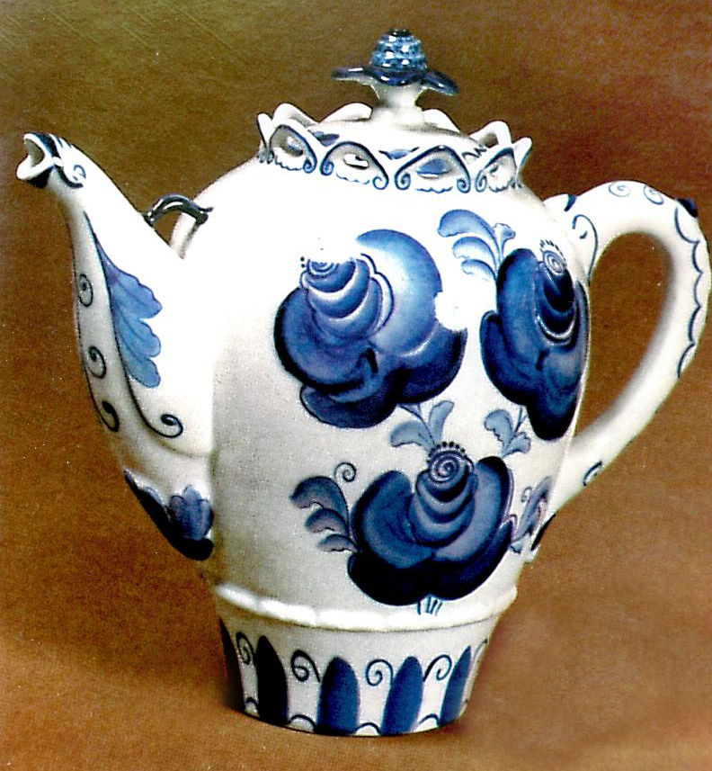
Народные промыслы Гжель Попков –Мелентьев 3а

Slide 2
История гжели и её истоки
Название этого народного промысла связано с селом Гжель, находящимся в Московской области. Место это очень живописное, но не плодородное. Долгое время жители этого села пытались заниматься сельским хозяйством. Однако, их время было потрачено впустую. Все неудачи были связаны с огромным пластом белой глины, залегавшим практически на поверхности. После того, как стало известно о высоком качестве этой глины, о том, что из нее получается отличный фарфор, зародился народный промысел, связанный с изготовлением различный гончарных изделий. Местные мастера создавали не только посуду, но и детские игрушки. Первые изделия гончаров этой местности известны еще с 1320 года.
Постепенно, оригинальный рисунок, неповторимая роспись и удивительная самобытность гжели стали очень популярными, а отдельные мастерские объединились в большие производства.
Существует мнение о том, что по началу этот народный промысел называли «жгель», а затем для удобства произношения перешли на слово «гжель». Само же название села означало «жечь».

Slide 3
Особенности промысла гжель
Отличием гжели от других народных промыслов, позволяющее с уверенностью называть ее уникальной, самобытной, неповторимой и оригинальной частью русского художественного творчества является необычность росписи и, конечно, ручная работа. Основной особенностью гжели является узор в синих тонах на белоснежном фоне и рисунок, представляющий сложный растительный орнамент. Благодаря контрасту кобальтовой краски и белого фона, создается неповторимая яркость цвета, которая неизменно притягивает взгляд и заставляет восхищаться работой мастера снова и снова.
Кроме того, рисунок наносится под глазурь и только потом изделие обжигают. Кобальт — одна из немногих красок, которая выдерживает температуру печи в 1300 градусов

Slide 4
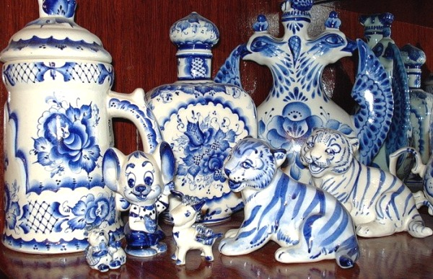
Разнообразие форм гжели
Изделия из гжели отличаются не только огромным разнообразием рисунков и оригинальным орнаментом, но и широким выбором форм.
Мир гжели представлен такими предметами, как:
• Чайные пары • Сервизы • Вазы для цветов • Заварочные чайники • Сахарницы • Розетки для варенья • Самовары • Сувениры

Slide 5
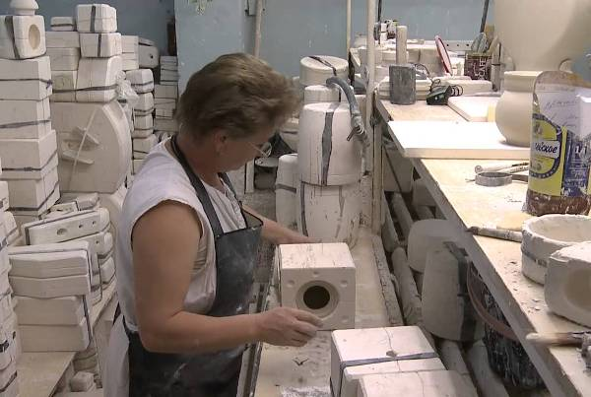
Способ изготовления изделий промысла гжель
Создание изделий под гжель требует от мастера необыкновенной четкости, кропотливости и невероятного полета фантазии. Посуда может быть изготовлена из фарфора или майолики. Отличие состоит в том, что фарфор представляет собой белую глину. Он более хрупкий и тонкий. Майолика производится из красной глины и отличается большей прочностью.
Весь процесс изготовления можно условно разделить на пять этапов

Slide 6
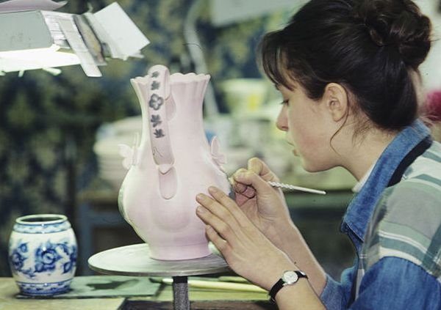
Создание заготовки • Подготовка к росписи и первый обжиг • Контроль и отбраковка изделий • Роспись • Второй обжиг

Slide 7
Современные мастера гжели
Благодаря творческому наследию, которое оставили древние мастера гжели, их современные последователи смогли не только возродить этот великий народный промысел, но и внести в него ноты современного искусства, особенности быта и своеобразие взглядов настоящего времени. В конце 19 века стала набирать популярность современная гжель, однако, расписывали в основном простые фигуры и рисунок был не столь затейливым, как у древних мастеров. Постепенно, стали осваивать фарфоровую скульптуру и декоративные вазы, к традиционному гжельскому рисунку добавляли новые оригинальные виды.

Slide 8
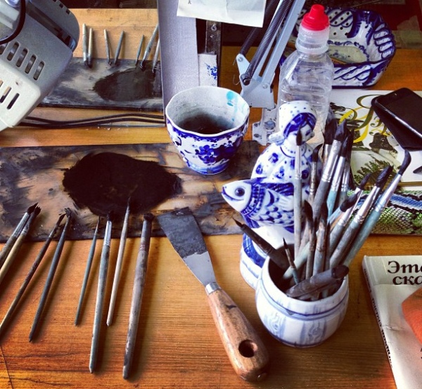

Slide 9
Спасибо за внимание

